Slide 1

Klavierkampf
Sebastian Krah
Michelle Rothenbücher
Dirk Schneider
Michael Zinßer
Grafische Datenverarbeitung
SoSe 2015
Prof. Dr. Paul Grimm
1/

Slide 2
Gliederung
Demo der Anwendung
Systemarchitektur
Zeitmanagement
Aufgabenverteilung mit Angabe des Aufwands in Stunden
Anhang
2/

Slide 3
Live Demo
3/

Slide 4
Systemarchitektur
Objekte
Player
Item
Arena
Wasser
Abläufe
- Bewegung
Rotation
Fallen
Kollision
Item erzeugen
Item einsammeln
Item Auswirkungen
Genauere Beschreibung der Methoden sind im Quellcode zu finden!
4/

Slide 5
Zeitmanagement
 | Geplante Meilensteine | Tatsächliche Meilensteine
Prototyp | 16.08.2015 | 04.09.2015
Inhaltliche komplette Version | 11.09.2015 | 24.09.2015
Bugfixing und Polishing | 25.09.2015 | 02.10.2015
Gründe der Verschiebungen:
Andere Projekte haben mehr Zeit in Anspruch genommen als geplant
Umverteilung der Aufgaben, aufgrund unterschiedlicher Programmierkenntnisse
Nebenjobs
Neugestaltung einiger Methoden zwecks Effektivität
5/

Slide 6
Aufgabenverteilung mit Angabe des Aufwands in Stunden
Dirk | Std. | Michelle | Std. | Sebastian | Std. | Michael | Std.
Einarbeitung XNA und C# | 4,5 | Einarbeitung XNA und C# | 4,5 | Einarbeitung XNA und C# | 4,5 | Einarbeitung XNA und C# | 4,5
Kollisionen | 29,5 | Bewegung (mit Tastatur), Kollision | 29,5 | Kameradaten einfügen, Multiplayerfähigkeit | 4 | Spielobjekte erstellen, Spielfeld erstellen, Spielobjekte einbinden/ Screen-manager, Anfänge der Kollision | 14
6/

Slide 7
Aufgabenverteilung mit Angabe des Aufwands in Stunden
Dirk | Std. | Michelle | Std. | Sebastian | Std. | Michael | Std.
Physik, Dash, Indirekte Kollision | 39,5 | Bewegung Ingame (Xbox Controller), Generelle Spielsounds, Sounds einbinden, Indirekte Kollision, Logo | 34 | Komplette GUI, Steuerung des Menüs durch GamePad und Mouse | 61 | Texturieren, Items entwickeln (Funktionen programmieren), Charaktermanager | 38
Bugfixing, Polishing in bearbeiteten Bereichen, Usability Studie | 7,5 | Bugfixing, Polishing in bearbeiteten Bereichen, Usability Studie | 3,5 |  |  | Bugfixing, Polishing in bearbeiteten Bereichen, Usability Studie | 9
7/

Slide 8
Aufgabenverteilung mit Angabe des Aufwands in Stunden
Dirk | Std. | Michelle | Std. | Sebastian | Std. | Michael | Std.
Erstellung der Abschlusspräsentation | 3 | Erstellung der Abschlusspräsentation | 3 | Erstellung der Abschlusspräsentation | 3 | Erstellung der Abschlusspräsentation | 3
Summe: | 84 |  | 74,5 |  | 72,5 |  | 66,5
8/

Slide 9
Vielen Dank für Ihre Aufmerksamkeit !
9/

Slide 10
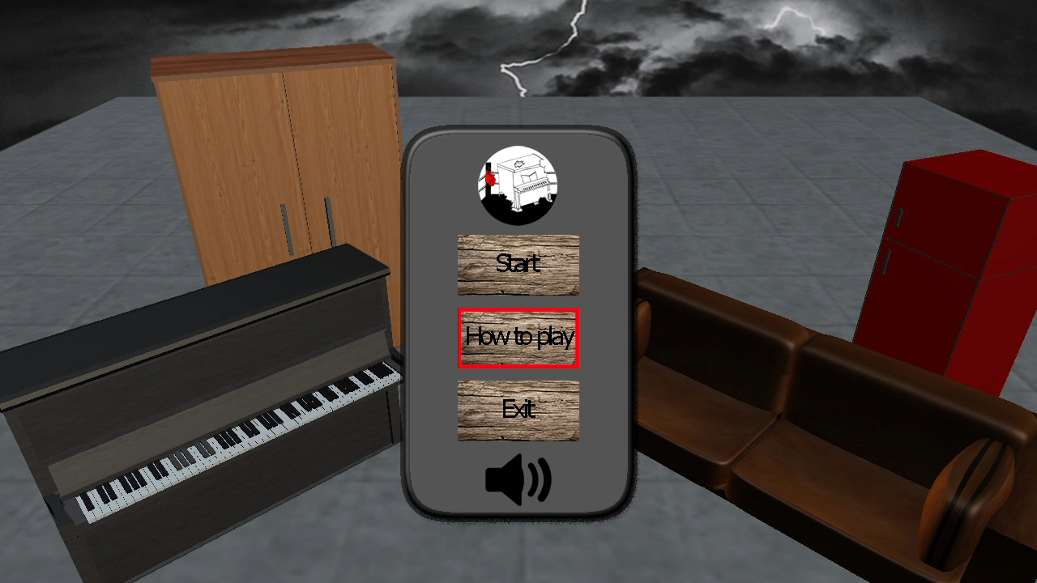
Anhang
10/

Slide 11
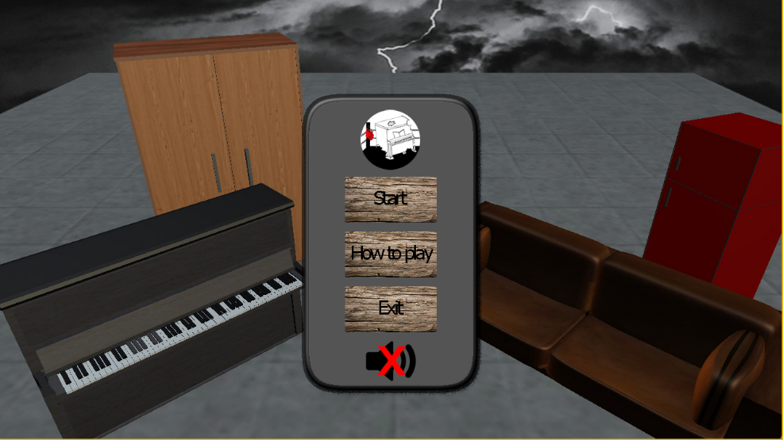
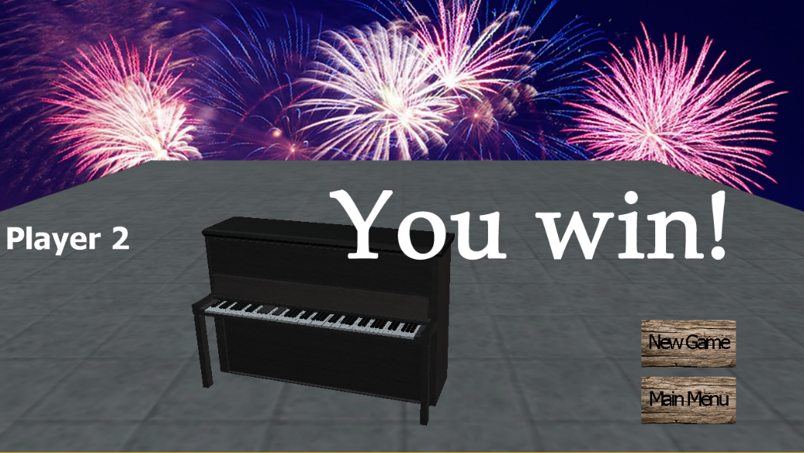
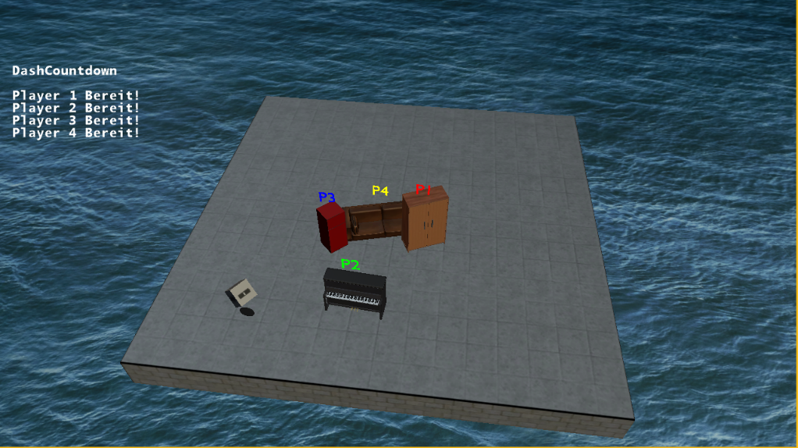
Anhang
11/

